Slide 1

EMPREGO DE ALGUMAS PALAVRAS: PORQUE/PORQUÊ/POR QUE/POR QUÊ
Prof. Arinda

Slide 2
Quando usar Por que? Por que - separado e sem acento é usado no início das frases interrogativas diretas ou no meio, no caso de frases interrogativas indiretas.
Por que: utilizado em perguntas.
- Por que não voltamos para a casa?
É usado equivalendo a: pelo qual, pelos quais, pela qual, pelas quais.
São muitos os lugares por que passamos (pelos quais)
Usado indicado: motivo, razão e causa nas frases interrogativas diretas e indiretas
- Não sei por que vocês fazem isso.

Slide 3
Quando usar Porque Porque - escrito junto e sem acento, é utilizado em respostas. Ele exerce a função de uma conjunção subordinativa causal ou coordenativa explicativa
É usado Introduzindo
explicação:
Não preciso de mais exemplos, porque já entendi
Causa:
- Faltou à aula porque estava doente

Slide 4
Quando usar Por quê? Por quê - escrito separado e com acento circunflexo, é usado em perguntas no fim das frases interrogativas diretas ou de maneira isolada.
- O almoço não foi servido por quê?
- Não vai errar mais? Por quê?

Slide 5
Quando usar Porquê? Porquê, escrito junto e com acento circunflexo, possui o valor de substantivo na frase e significa “motivo” ou “razão
- Não foi explicado o porquê de tanto barulho na noite de ontem
- Queria entender o porquê de isto estar acontecendo

Slide 6
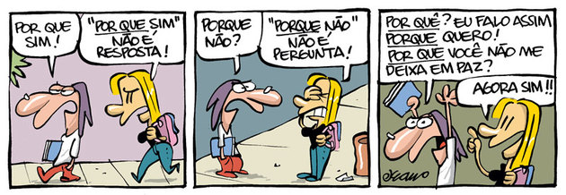

Slide 7

LINKS DAS AULAS
Os porquês:
https://www.youtube.com/watch?v=AQfHQP-JLcA – Noslen - 4’
https://www.youtube.com/watch?v=O0O0jFeCrZI – Noslen 3’

